Slide 1
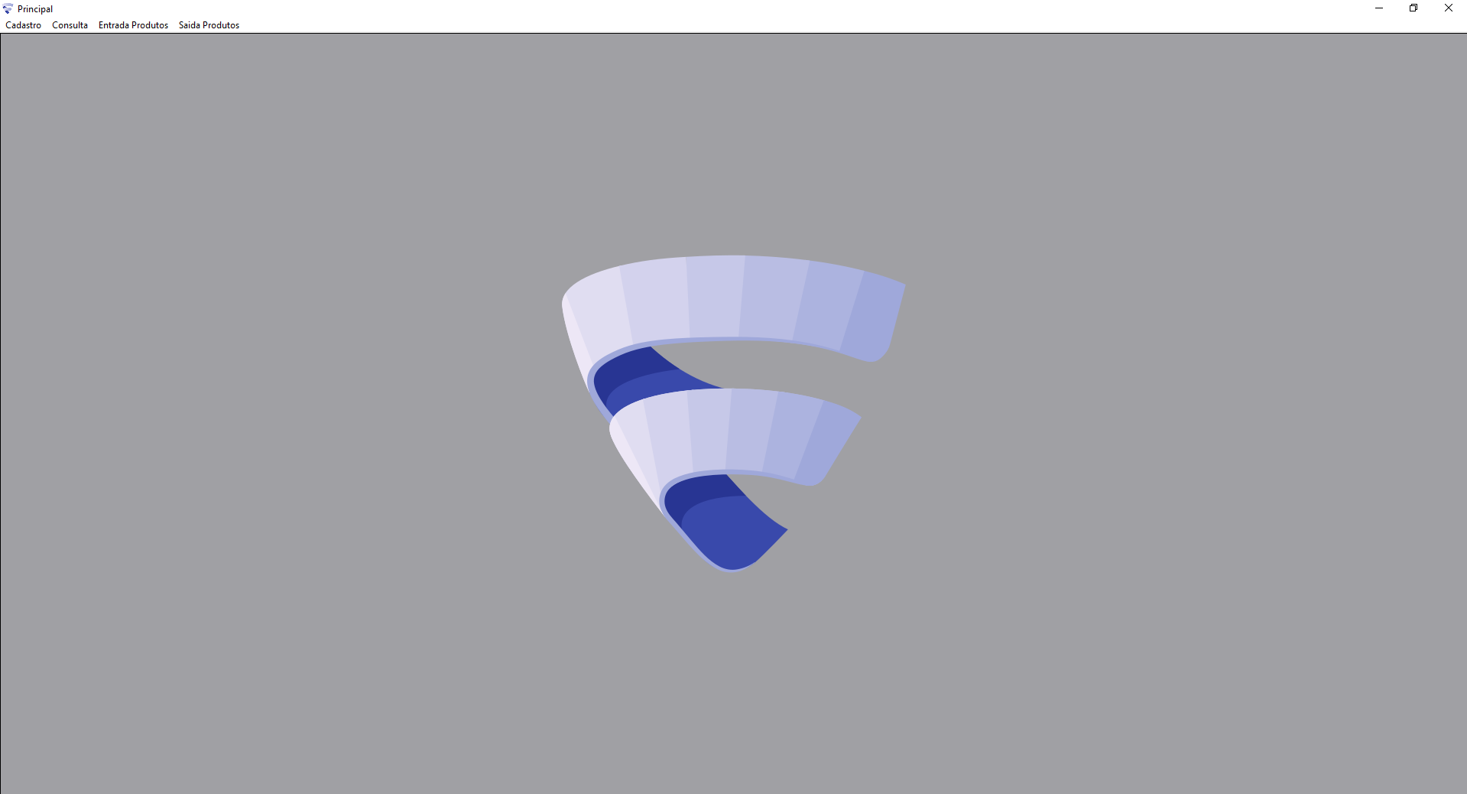
APRESENTAÇÃO DO SOFTWARE

Slide 2
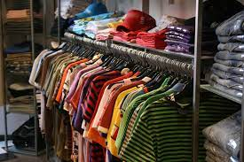



Objetivo
Controlar seu estoque centralizando o cadastro de seus funcionários, a consulta, entrada e saída de seus produtos em uma interface amigável.

Slide 3
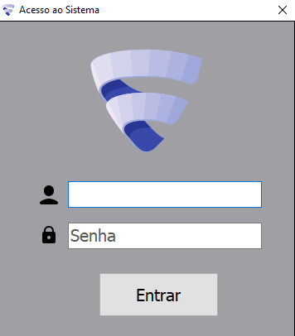
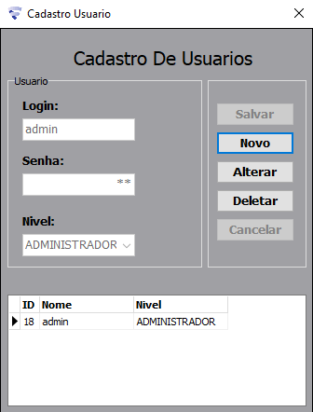
Cadastro de Usuários e tela de login
Cadastro de Usuários: permite cadastrar funcionários,
Registra informações cadastrais como nome de usuário e senha e define o nível de acesso
Permite ao admin alterar e deletar registros

Slide 4
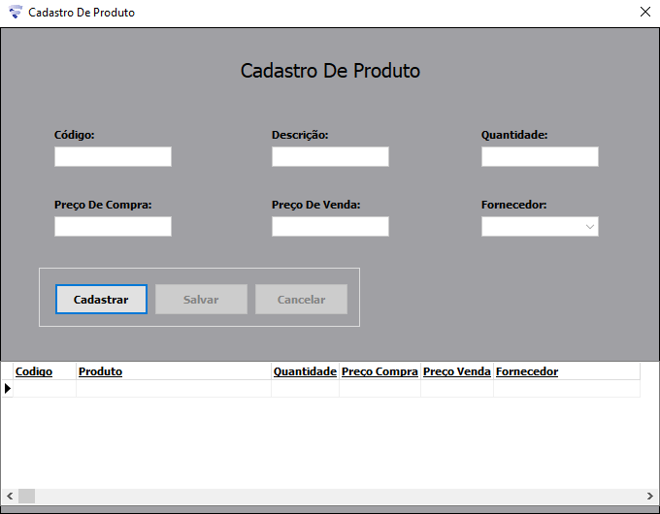
Cadastro de Produtos
Permite cadastrar produtos, com a descrição, quantidade, preço de compra e de venda e o fornecedor

Slide 5
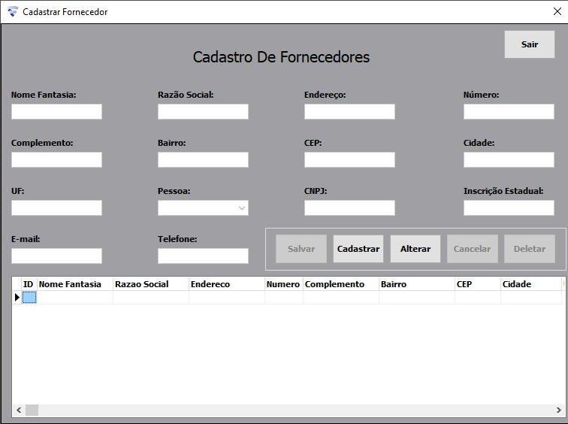
Cadastro de Fornecedores
Permite cadastrar Fornecedores, alterar e deletar colocando informações como local, inscrição estadual, nome, CNPJ, etc

Slide 6
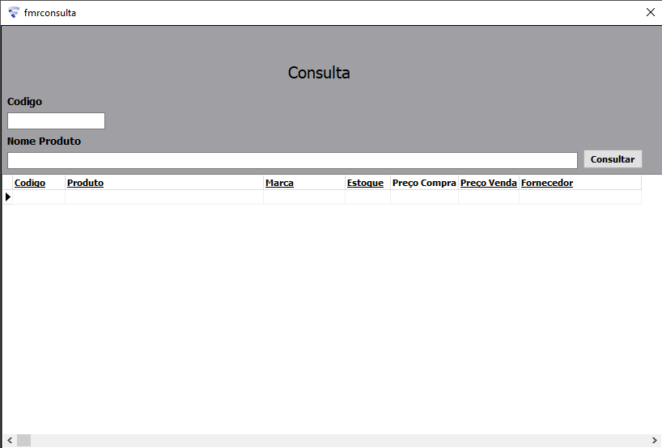
Consulta de Estoque
Permite consultar os produtos pelo código ou nome retornando o Preço de Compra, Preço de Venda, fornecedor e a quantia em estoque

Slide 7
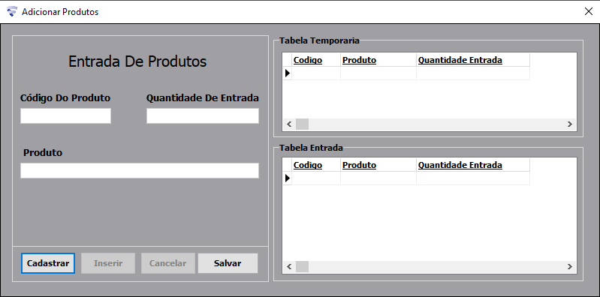
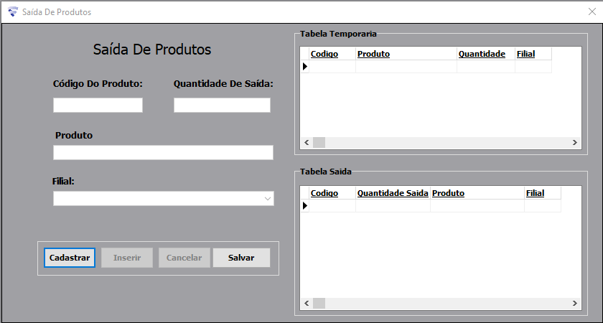
Entrada e saída de produtos
Fazem o controle de entrada e saída dos produtos

Slide 8
Especificações Técnicas
Licenciamento: Este sistema funciona por mensalidade
Sistema Operacional: compatível com Windows 7 ou superior
Banco de Dados: PG-Admin Postgresql
Linguagem de programação: Delphi;
Computador requerido: Processador com 1 Ghz, memória de 512Mb, espaço em disco de no mínimo 1 Gb, resolução 1024x768 (nesta configuração uso máximo de 3 equipamentos de controle de acesso);
Computador sugerido: Multi-processador acima de 3 Ghz (multi-core ou vários processadores), memória de 4 Gb, espaço em disco de, no mínimo 10 Gb, resolução 1024x768;

